Slide 1

SF Education
Data Science
Метод опорных векторов (SVM)
Домашнее задание: предсказать, выплатит ли заемщик кредит
Кира Киранова

Slide 2
Контекст
Отдел потребительских кредитов некоего банка хочет автоматизировать процесс принятия решений (выдавать ли кредит клиенту) на основании похожих случаев
1 наблюдение = 1 заемщик
Для каждого заемщика известно, выплатил ли он кредит или нет

Slide 3
Порядок действий
Создать проект в PyCharm
Загрузить файл с данными (dzSVM.csv)
Исследовать данные
Сколько классов? Атрибутов? Объектов?
Насколько сбалансированы классы?
Все ли атрибуты можно использовать?
Есть ли корреляция между атрибутами?
Нормализовать данные: привести к виду от 0 до 1
Разделить данные на учебную и тестовую выборки (после нормализации!)
Подобрать оптимальные гиперпараметры
Обучить модель
Оценить, насколько хорошо модель предсказывает выплату по займу

Slide 4
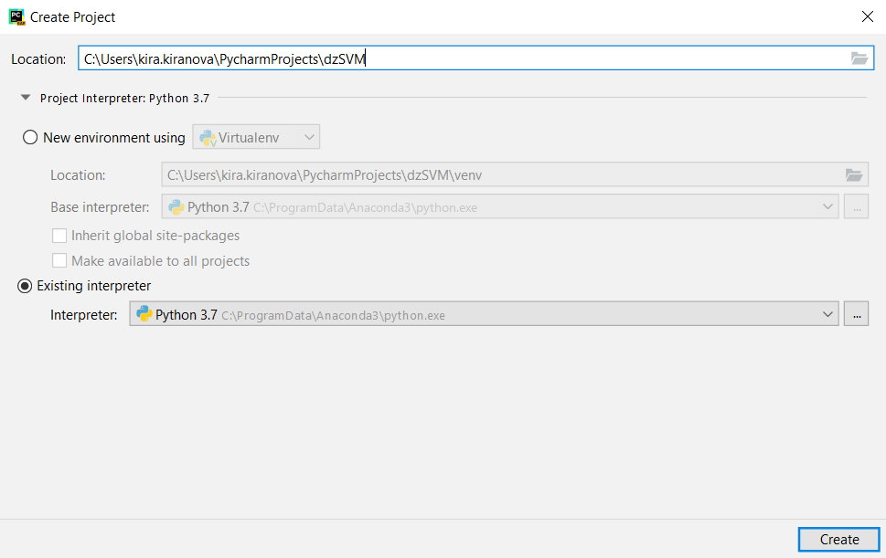
Создать проект в PyCharm
Меню File -> New project…

Slide 5
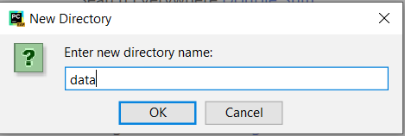
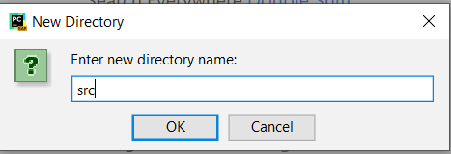
Создать проект в PyCharm
Клик правой кнопкой по папке проекта -> New -> Directory
Аналогично создаем директорию « src »

Slide 6
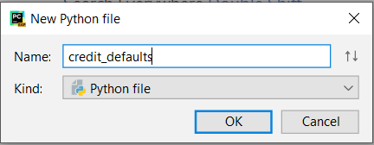
Создать проект в PyCharm
Создаем новый файл в папке src, в котором будем писать основной код:
Клик правой кнопкой по папке «src» -> New -> Python file

Slide 7
Порядок действий
Создать проект в PyCharm
Загрузить файл с данными (dzSVM.csv)
Исследовать данные
Сколько классов? Атрибутов? Объектов?
Насколько сбалансированы классы?
Все ли атрибуты можно использовать?
Есть ли корреляция между атрибутами?
Нормализовать данные: привести к виду от 0 до 1
Разделить данные на учебную и тестовую выборки (после нормализации!)
Подобрать оптимальные гиперпараметры
Обучить модель
Оценить, насколько хорошо модель предсказывает выплату по займу

Slide 8
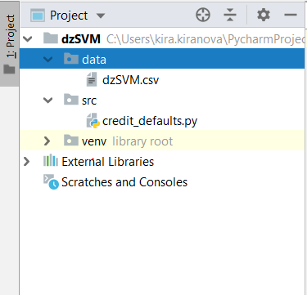
Загрузить файл с данными
Открыть папку « data » в навигаторе:
клик на папку правой кнопкой -> Show in Explorer (на Мас OS: Open in Finder)
В открывшуюся папку скопировать файл dzSVM.csv
Вернуться в PyCharm
В файле credit_default.py добавить строки:
import pandas as pd
df = pd.read_csv("../data/dzSVM.csv")

Slide 9
Порядок действий
Создать проект в PyCharm
Загрузить файл с данными (dzSVM.csv)
Исследовать данные
Сколько классов? Атрибутов? Объектов?
Насколько сбалансированы классы?
Все ли атрибуты можно использовать?
Есть ли корреляция между атрибутами?
Нормализовать данные: привести к виду от 0 до 1
Разделить данные на учебную и тестовую выборки (после нормализации!)
Подобрать оптимальные гиперпараметры
Обучить модель
Оценить, насколько хорошо модель предсказывает выплату по займу

Slide 10
Исследовать данные
n_samples, n_features = df.shape print("Количество наблюдений: ", n_samples) print("Количество атрибутов: ", n_features)
Количество наблюдений: 5960
Количество атрибутов: 13
pd.set_option('display.max_columns', None) print("Первые пять наблюдений: ") print(df.head())

Slide 11
Исследовать данные
Значения столбцов:
BAD: 0 если заемщик выплатил кредит, 1 – если нет (значение, которое нам предстоит предсказать)
LOAN: запрашиваемая сумма кредита
MORTDUE: сколько заемщик должен по ипотеке
VALUE: стоимость имущества заемщика
REASON: зачем заемщик просит кредит – для ликвидации долгов или для улучшения жилищных условий
JOB: область работы заемщика
YOJ: стаж работы в данном месте (в годах)
DEROG: количество неблагоприятных факторов в досье (судимости, банкротство, сильно просроченные задолженности)
DELINQ: количество неоплаченных кредитов
CLAGE: возраст самого старого кредита (в месяцах)
NINQ: количество недавно открытых кредитов
CLNO: общее количество кредитов
DEBTINC: debt-to-income ratio (соотношение задолженности к доходу)

Slide 12
Исследовать данные
print("Статистика по данным:") print(df.describe(include='all'))
Максимальное значение CLAGE: 1168.233561
1168 месяцев /12 = более 97 лет
Столетний кредит выглядит подозрительно
Чтобы посмотреть гистограмму переменной CLAGE, добавим в начало файла:
import matplotlib.pyplot as plt

Slide 13
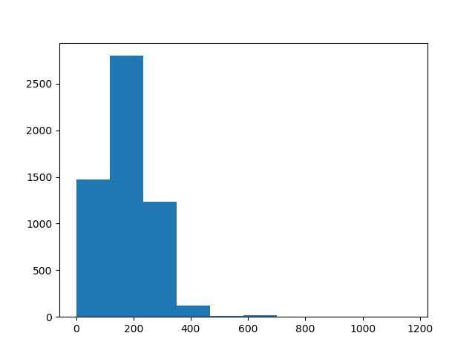
Исследовать данные
plt.hist(df[~np.isnan(df['CLAGE'])]['CLAGE']) plt.show()
clage700orMore = df.CLAGE[df.CLAGE>=700].count() print("%f процентов значений CLAGE >= 700 (кредит старше 58 лет), всего %i наблюдений" % ((clage700orMore/df.CLAGE.count())*100, clage700orMore))
0.035386 процентов значений CLAGE >= 700 (кредит старше 58 лет), всего 2 наблюдений
Уберем эти наблюдения:
df.drop(df[df.CLAGE >= 700].index, inplace=True)

Slide 14
Исследовать данные
Количество пустых значений:
BAD 0
LOAN 0
MORTDUE 518
VALUE 112
REASON 252
JOB 279
YOJ 515
DEROG 708
DELINQ 580
CLAGE 308
NINQ 510
CLNO 222
DEBTINC 1266
print("Количество пустых значений:") print(df.isnull().sum())
Заполним пустые значения медианным значением каждого столбца:
df = df.fillna(df.median())

Slide 15
Исследовать данные
Количество пустых значений после заполнения:
BAD 0
LOAN 0
MORTDUE 0
VALUE 0
REASON 252
JOB 279
YOJ 0
DEROG 0
DELINQ 0
CLAGE 0
NINQ 0
CLNO 0
DEBTINC 0
print("Количество пустых значений после заполнения:") print(df.isnull().sum())
Остались категориальные атрибуты JOB и REASON. Заполним их самым частым значением:
df = df.fillna(df.mode().iloc[0])
Проверим, что пустых значений не осталось:
print("Количество пустых значений после заполнения категориальных переменных:") print(df.isnull().sum())

Slide 16
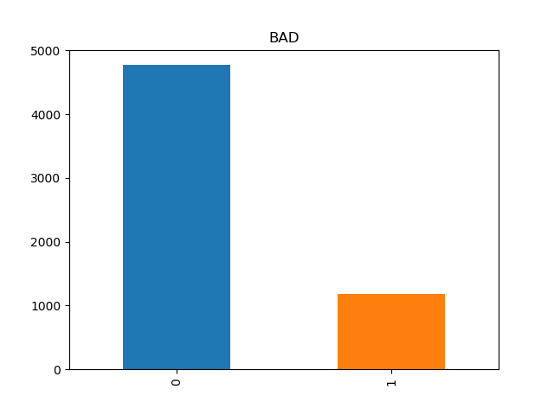
Исследовать данные
print("Чистые данные:") print(df.describe(include='all'))
Проверим, насколько сбалансированы классы:
df['BAD'].value_counts().plot(kind='bar') plt.title("BAD") plt.show()
print("%f процентов заемщиков не выплатили кредит" %((df.BAD[df.BAD==1].count()/df.BAD.count())*100))
19.922793 процентов заемщиков не выплатили кредит

Slide 17
Порядок действий
Создать проект в PyCharm
Загрузить файл с данными (dzSVM.csv)
Исследовать данные
Сколько классов? Атрибутов? Объектов?
Насколько сбалансированы классы?
Все ли атрибуты можно использовать?
Есть ли корреляция между атрибутами?
Нормализовать данные: привести к виду от 0 до 1
Разделить данные на учебную и тестовую выборки (после нормализации!)
Подобрать оптимальные гиперпараметры
Обучить модель
Оценить, насколько хорошо модель предсказывает выплату по займу

Slide 18
Нормализовать данные
Добавить в начало файла:
import numpy as np
numeric_features = df.select_dtypes(include=[np.number]) print("Численные атрибуты: ", numeric_features.columns.values)
print("До нормализации:") print(numeric_features.describe())
Численные атрибуты: ['BAD' 'LOAN' 'MORTDUE' 'VALUE' 'YOJ' 'DEROG' 'DELINQ' 'CLAGE' 'NINQ' 'CLNO' 'DEBTINC']
numeric_features_scaled =(numeric_features-numeric_features.min())/(numeric_features.max()-numeric_features.min())
print("После нормализации:") print(numeric_features_scaled.describe())
Добавим нормализованные численные атрибуты к остальным данным:
df[numeric_features.columns.values] = numeric_features_scaled[numeric_features.columns.values] print("Чистые и нормализованные данные:") print(df.describe(include='all'))

Slide 19
Нормализовать данные
Заменим категориальные атрибуты JOB и REASON на фиктивные переменные со значениями 0 или 1:
df = pd.get_dummies(df,drop_first=True)
print("Первые пять наблюдений после замены категориальных переменных на фиктивные") print(df.head())
print("Количество наблюдений и атрибутов после замены категориальных переменных на фиктивные:", df.shape)
Количество наблюдений и атрибутов после замены категориальных переменных на фиктивные: (5958, 17)
print("Чистые и нормализованные данные с фиктивными переменными вместо категориальных:") print(df.describe(include='all'))

Slide 20
Порядок действий
Создать проект в PyCharm
Загрузить файл с данными (dzSVM.csv)
Исследовать данные
Сколько классов? Атрибутов? Объектов?
Насколько сбалансированы классы?
Все ли атрибуты можно использовать?
Есть ли корреляция между атрибутами?
Нормализовать данные: привести к виду от 0 до 1
Разделить данные на учебную и тестовую выборки (после нормализации!)
Подобрать оптимальные гиперпараметры
Обучить модель
Оценить, насколько хорошо модель предсказывает выплату по займу

Slide 21
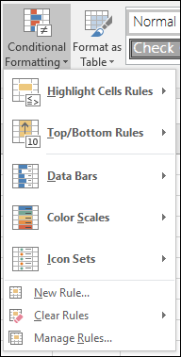
Исследовать данные
Проверим, есть ли корреляция между атрибутами. Сохраним корреляционную матрицу в Excel-файле:
corr = df.corr() corr.to_excel("../data/correlations.xlsx")
Файл появился в папке data. Чтобы посмотреть его, клик на папку правой кнопкой -> Show in Explorer (на Мас OS: Open in Finder)
Открываем файл correlations.xlsx в Excel
В Excel выделяем все ячейки с данными
Conditional Formatting -> Color Scales
Выбираем любую цветовую схему

Slide 22
Исследовать данные
Из корреляционной матрицы видно, что:
С искомой переменной BAD (выплата/невыплата по кредиту) сильнее всего коррелируют переменные DEROG и DELINQ
Коэффициент корреляции между атрибутами VALUE и MORTDUE > 78%
Остальные пары атрибутов имеют более низкий коэффициент корреляции
Другой способ посмотреть корреляцию между переменными:
triangle = corr.abs().where(np.tril(np.ones(corr.shape), k=-1).astype(np.bool)) print("Самая сильная корреляция:") print(triangle.stack().sort_values(ascending=False)[:7])
Самая сильная корреляция:
VALUE MORTDUE 0.788746
JOB_ProfExe JOB_Other 0.469637
JOB_Other JOB_Office 0.391325
DELINQ BAD 0.346998
VALUE LOAN 0.331591
CLNO MORTDUE 0.319095
DEROG BAD 0.270296

Slide 23
Порядок действий
Создать проект в PyCharm
Загрузить файл с данными (dzSVM.csv)
Исследовать данные
Сколько классов? Атрибутов? Объектов?
Насколько сбалансированы классы?
Все ли атрибуты можно использовать?
Есть ли корреляция между атрибутами?
Нормализовать данные: привести к виду от 0 до 1
Разделить данные на учебную и тестовую выборки (после нормализации!)
Подобрать оптимальные гиперпараметры
Обучить модель
Оценить, насколько хорошо модель предсказывает выплату по займу

Slide 24
Разделить данные на учебную и тестовую выборки
Сперва разделим данные на X (все атрибуты) и y (колонка BAD: то, что надо предсказать):
y = df.BAD X = df.drop('BAD',axis=1)
Добавим в начало файла:
from sklearn.model_selection import train_test_split
Теперь разделим данные на две части, на 70% данных будем обучать модель, 30% отложим для тестирования:
X_train, X_test, y_train, y_test = train_test_split(X,y,test_size=0.3,stratify=y)
(параметр stratify гарантирует, что пропорции классов (20% невыплат) будут одинаковыми в тестовой и в учебной выборках)

Slide 25
Порядок действий
Создать проект в PyCharm
Загрузить файл с данными (dzSVM.csv)
Исследовать данные
Сколько классов? Атрибутов? Объектов?
Насколько сбалансированы классы?
Все ли атрибуты можно использовать?
Есть ли корреляция между атрибутами?
Нормализовать данные: привести к виду от 0 до 1
Разделить данные на учебную и тестовую выборки (после нормализации!)
Подобрать оптимальные гиперпараметры
Обучить модель
Оценить, насколько хорошо модель предсказывает выплату по займу

Slide 26
Подобрать оптимальные гиперпараметры
Добавим в начало файла:
import scipy as sp from sklearn.svm import SVC from sklearn.model_selection import RandomizedSearchCV
Создание классификатора:
clf = SVC(class_weight='balanced',kernel="rbf")
Выбор гиперпараметров: пробуем C от 0,5 до 5000 и gamma от 0,01 до 1:
param_distributions = {"C": sp.stats.uniform(0.5, 5000), "gamma": sp.stats.uniform(0.01, 1)}

Slide 27
Порядок действий
Создать проект в PyCharm
Загрузить файл с данными (dzSVM.csv)
Исследовать данные
Сколько классов? Атрибутов? Объектов?
Насколько сбалансированы классы?
Все ли атрибуты можно использовать?
Есть ли корреляция между атрибутами?
Нормализовать данные: привести к виду от 0 до 1
Разделить данные на учебную и тестовую выборки (после нормализации!)
Подобрать оптимальные гиперпараметры
Обучить модель
Оценить, насколько хорошо модель предсказывает выплату по займу

Slide 28
Обучить модель
Пробуем 40 разных сочетаний гиперпараметров, тестируем каждое сочетание 4 раза (перекрёстная проверка), оцениваем по количеству правильно классифицированных наблюдений в обоих классах:
random_search = RandomizedSearchCV(clf, param_distributions=param_distributions, n_iter=40, cv=4, scoring="balanced_accuracy", n_jobs=-1)
random_search.fit(X_train, y_train)
Сохраняем оптимальную модель и смотрим на ее параметры:
model = random_search.best_estimator_
print("Оптимальные параметры: %s, оценка на учебных данных: %0.2f" % (random_search.best_params_, random_search.best_score_))

Slide 29
Порядок действий
Создать проект в PyCharm
Загрузить файл с данными (dzSVM.csv)
Исследовать данные
Сколько классов? Атрибутов? Объектов?
Насколько сбалансированы классы?
Все ли атрибуты можно использовать?
Есть ли корреляция между атрибутами?
Нормализовать данные: привести к виду от 0 до 1
Разделить данные на учебную и тестовую выборки (после нормализации!)
Подобрать оптимальные гиперпараметры
Обучить модель
Оценить, насколько хорошо модель предсказывает выплату по займу

Slide 30
Оценка модели
Добавить в начало файла:
from sklearn import metrics import seaborn as sb
Предсказание класса на тестовых данных:
y_pred = model.predict(X_test)
balanced_accuracy_score = $\frac{процент правильно предсказанных выплат + процент правильно предсказанных невыплат}{2}$
print("Результат на тестовых данных: %f" % (100*metrics.balanced_accuracy_score(y_test, y_pred)))

Slide 31
Оценка модели
Посмотрим на конкретное количество наблюдений, записанных классификатором в тот или иной класс, для этого посчитаем матрицу неточностей:
cnf_matrix = metrics.confusion_matrix(y_test, y_pred) print("Матрица неточностей:") print(cnf_matrix)
Для наглядности можно показать матрицу на графике:
sb.heatmap(cnf_matrix, annot=True, cmap='Blues', fmt='g', xticklabels=["выплата","невыплата"], yticklabels=["выплата","невыплата"]) plt.ylabel('Реальное значение') plt.xlabel('Предсказанное значение') plt.show()

Slide 32
Порядок действий
Создать проект в PyCharm
Загрузить файл с данными (dzSVM.csv)
Исследовать данные
Сколько классов? Атрибутов? Объектов?
Насколько сбалансированы классы?
Все ли атрибуты можно использовать?
Есть ли корреляция между атрибутами?
Нормализовать данные: привести к виду от 0 до 1
Разделить данные на учебную и тестовую выборки (после нормализации!)
Подобрать оптимальные гиперпараметры
Обучить модель
Оценить, насколько хорошо модель предсказывает выплату по займу

Slide 33
Спасибо!

